Slide 1

MARINE CARGO SURVEYORS TRAINING
Notes:
Damos Inicio al curso de “Induccion al Inspector

Slide 2


¡¡BIENVENIDOS !!
Notes:
Se da la bienvenida al Curso a los asistentes se Presenta el capacitador (Nombre y Lugar ) Se presentan los asistentes. (Nombre y Lugar)

Slide 3
NUMERO DE ORDEN DE TRABAJO
CERTIFICADO
CER-BUN17102201
CER: Certificado
BUN: ISO Puerto del lugar del servicio / Departamento al que
Pertenece. la localidad o municipio del servicio.
17: Año del servicio
10: Mes del Servicio
22: Dia del Servicio
01: Numero Consecutivo
CER-ANT17102201

Slide 4
FORMATOS, REPORTES
Y CERTIFICADOS
CODIGO ISO
ISO - Organización Internacional de Normalización
Define los códigos de identificación de las principales subdivisiones (por ejemplo, provincias o estados) de todos los países codificados
El propósito de la norma ISO es establecer un estándar internacional de códigos alfanuméricos cortos y únicos, para representar las pertinentes divisiones administrativas y los territorios dependientes de todos los países, para su uso en etiquetas de paquetes, envases y otros objetos similares. Un código alfanuméricocorto puede servir para indicar claramente una localización de una forma más conveniente y menos ambigua que el topónimo completo.

Slide 5
FORMATOS, REPORTES
Y CERTIFICADOS
ALGUNOS CODIGOS ISO
Puertos:
BAQ – Barranquilla
CTG – Cartagena
SMR – Santa Marta
BUN – Buenaventura

Slide 6
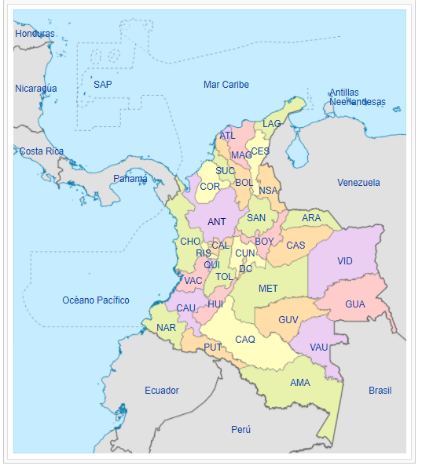
FORMATOS, REPORTES
Y CERTIFICADOS
ALGUNOS CODIGOS ISO

Slide 7

FORMATOS, REPORTES
Y CERTIFICADOS
ORDEN DE TRABAJO
El Inspector lo debe de llevar Impreso al servicio
Idioma: En Ingles
Solicitar Firma
Solicitar Sello

Slide 8
FORMATOS, REPORTES
Y CERTIFICADOS
LOS FORMATOS
El formato que se va a utilizar es de acuerdo al
servicio que se requiera, el inspector deberá
de llenar en campo.
Con letra de molde, clara,nítida, sin mancha,
ni borrones o tachaduras, cuidando su aspecto.
El reporte una vez llenado se escanea y se anexa
al Certificado Final.

Slide 9
FORMATOS, REPORTES
Y CERTIFICADOS
Formato
Acta de Apertura
de
Contenedor

Slide 10
FORMATOS, REPORTES
Y CERTIFICADOS
Formatos para
Confronta Ocular
Acta de Confronta – Inicial
Acta de Confronta – Discrepancias
Acta de Confronta – Anomalías

Slide 11
FORMATOS, REPORTES
Y CERTIFICADOS
FORMATO
CERTIFICACION
DE
TRINCADO

Slide 12
FORMATOS, REPORTES
Y CERTIFICADOS
Formato
Confronta Ocular

Slide 13

El Certificado se realizara en Ingles y se envía para una revisión
del lenguaje.
El contenido del Certificado es responsabilidad del Inspector
y no se revisara.

Slide 14
A.
WELCOME
In this section, we explain the mission and goals that every one of us have to achieve for our own committed to our clients.

Slide 15

WHO WE ARE?
We are a company that offer logistic services, surveys and operation support to vessels in all of the Mexican Territory, with headquarters in Tampa, Fl. USA.
Our founders and management team have more than 100 years of combined experiences in the Maritime Industry; we effectively direct key business functions through the use of strong leadership, superior level of quality, customer satisfaction, solving problems and making sound decisions, good business planning and excellent organizational skills.

Slide 16

MISSION
TransGlobal SOS is to provide world class services, through the commitment and collaboration of our staff and shareholders, satisfying our customers requirements by offering a service that will ensure effectiveness in all processes creating added value.

Slide 17

FORMATOS, REPORTES
Y CERTIFICADOS
Integrity:
Honesty, transparency, and ethical behavior
Respect:
Respectful, courteous, and considerate of others
Help Each Other Succeed:
Collaborate, support, and inspire accomplishment
Dedication to Excellence:
High standards, high expectations, and great results
Efficiency:
Minimize waste of time, effort and resources

Slide 18

OBJECTIVES
Be an attractive business partner who can be trusted and relied upon
Ensure highly competent staff focused on results
Training and Development of staff
Quality and Continue Improvement
Professionalism, Commitment, Dependability and Customer Oriented
Safety and Security

Slide 19

OUR GLOBAL SERVICES
Los servicios a ofrecer son variados y destinados a áreas claves que inciden en resultados óptimos tanto operativos como de costos, resultado de un equipo con gran experiencia en el medio marítimo a nivel internacional.
A continuación enumeramos un desglose de nuestros servicios:

Slide 20

DEFINITIONS OF INSPECTIONS AND SURVEYS
The root word for “inspection” is “inspect” which Webster's New World Dictionary defines as :
(1) to look at carefully; examine critically, especially in order to detect flaws, errors, etc.
(2) to examine or review.
“inspection” is then defined as :
(1) critical examination
(2) official examination or review.

Slide 21
DAY
ONE
PREGUNTAS
Y COMENTARIOS
Notes:
No permitir responder a las preguntas de manera sencilla y corta. En los comentarios no permitir que se extienda mucho. Duracion Maxima 10 minutos.

Slide 22
DAY
ONE
DESPEDIDA
Notes:
Recordar el curso siguiente reiterar el horario y solicitar puntualidad.

Slide 23
DAY
ONE
OVERVIEW
In this day, the topics about what is TransGlobal SOS and what is your job are discloused.
MATERIAL REFERENCES
Capt. C.B. Thompson, SURVEYING MARINE DAMAGE, Edited by Witherby Publishers.
Kenneth Gale, MARITIME SECURITY, Edited by Cornell Maritime Press.

